Slide 2

목차
개요
가세이기 미술
가세이기 풍속
가세이기 문학
국학과 난학
의의 및 결론

Slide 3
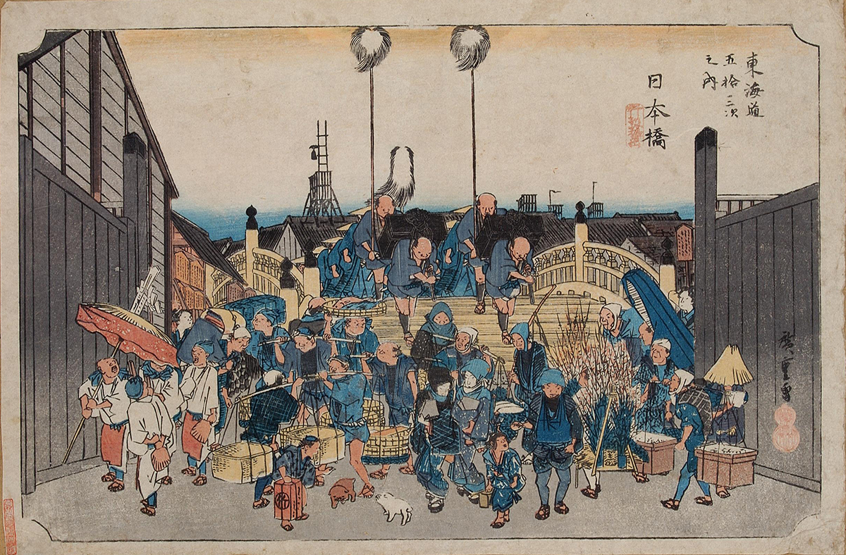
개요
에도 시대에 성행한 조닌(町人) 문화
  조닌(町人): 17세기에 등장한 상인 및 수공업자

Slide 4
겐로쿠 문화
  에도 전기 17세기 후반부터 18세기 초에 걸친 문화
가세이 문화
  분카·분세이 문화라고도 하며 각각 일본의 연호 중 하나. 분카는 1804년~1818년 사이의 시기이며 분세이는 1818년~1831년 사이의 시기로 판단

Slide 5
가세이기의 문학
에혼(絵本)
전개순서
아카혼(赤本)→구로혼(黑本)
→ 아오혼(靑本)→기뵤시(黄表紙)

Slide 6
아카혼
  모모타로(桃太郞), 카치카치야마(かちかちやま)와 같은 동화를 소재로 한 작품. 부녀자를 위해 지어진 이야기
구로혼, 아오혼
  독자가 성장함에 따라 당시 유행하던 조루리와 가부키 등을 번안한 작품
  구사조시, 기뵤시
  고칸이라는 종류의 작품집으로 합쳐지게 됨

Slide 7
카치카치야마 이야기
카치카치야마 이야기
  먼 옛날 어느 마을에 살고 있던 노부부가 너구리의 꾀에 당해 할아버지는 할머니로 끓인 국을 먹고 웬 토끼가 대신 세 차례에 걸친 복수를 해주는 이야기.
  토끼는 너구리의 등을 불태우고 상처에 된장을 발라 뒹굴게 했으며 진흙으로 만든 배에 너구리를 태워 바다에 빠뜨려 죽인다.

Slide 8
하이카이 연가(俳諧連歌)
우리나라에서도 유명한 하이쿠라는 시가(時歌)의 전개과정 중 하나.
와카→하이카이 연가→하이쿠 순으로 전개됨
하이카이 유파
  데이몬 하이카이
  단린 하이카이
  쇼몬 하이카이

Slide 9
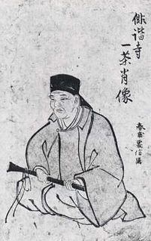
하이쿠의 등장
  하이카이의 수준이 떨어지고 나타나게 된 고바야시 잇사
  경사도 세상 같이는 안겠지만,
  그럭저럭 있는 대로 새해를 맞이하자!
  여기로 와서 나하고 놀자,
  (둥지에서 떨어져 울고 있는) 어미 없는 참새야!
  잇사의 하이쿠 한 편

Slide 10
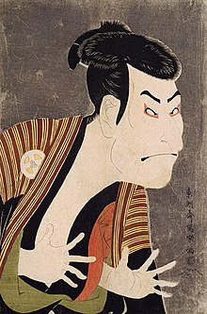
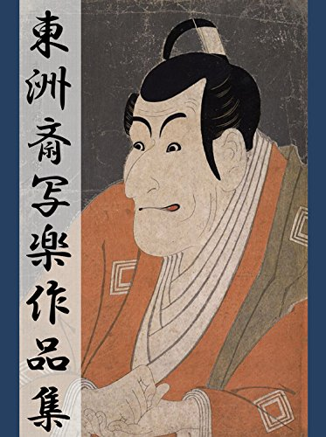
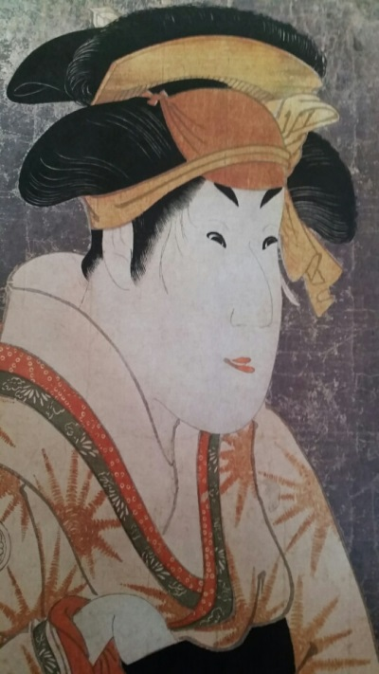
가세이기의 미술
우키요에(浮世絵)
  에도 시대에 성립된 일본의 풍속화
  우키요에의 명화가 도슈사이 샤라쿠

Slide 11
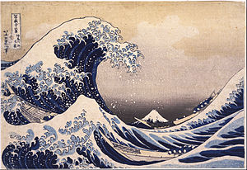
카나가와 해변의 높은 파도 아래
19세기, 가쓰시카 호쿠사이

Slide 12
국학과 난학
국학(国学)
  17세기 말부터 생겨난 일본의 고유 학문
  국학을 바탕으로 한 문학작품 해석 등
  국학의 의의: 외래의 문화를 받아들이기 전 일본 고래의 사상을 연구하는 학문
국학 출판물
<고사기전(古事記伝)> 44권

Slide 13
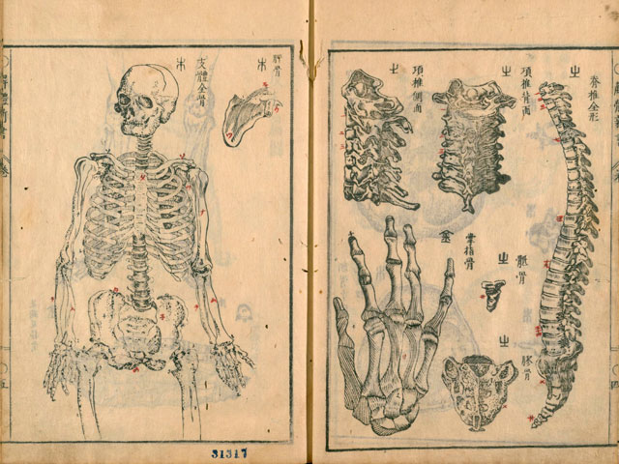
국학과 난학
난학(蘭学)
  에도 시대 네덜란드를 통해서 들어온 유럽의 학문, 기술, 문화 등
  난학의 의의: 외국의 지식과 문화를 앎으로써 세계의 흐름을 깨우침
외래 번역서
해체신서(解体新書), 해부학을 다룸

Slide 14
가세이기의 풍속
신분제 붕괴의 조짐
  근세 이전부터 성장하고 품위를 유지하던 무사는 근세에 들어 서민의 향락 문화를 접함으로써 무사의 기풍을 잃기도 함
오락의 유행
  오락을 위한 가부키 공연장, 연예공연장 등을 건설하기도 함

Slide 15
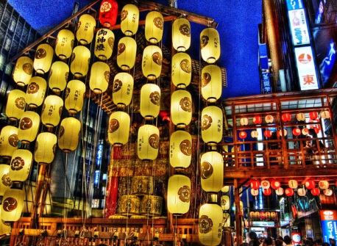
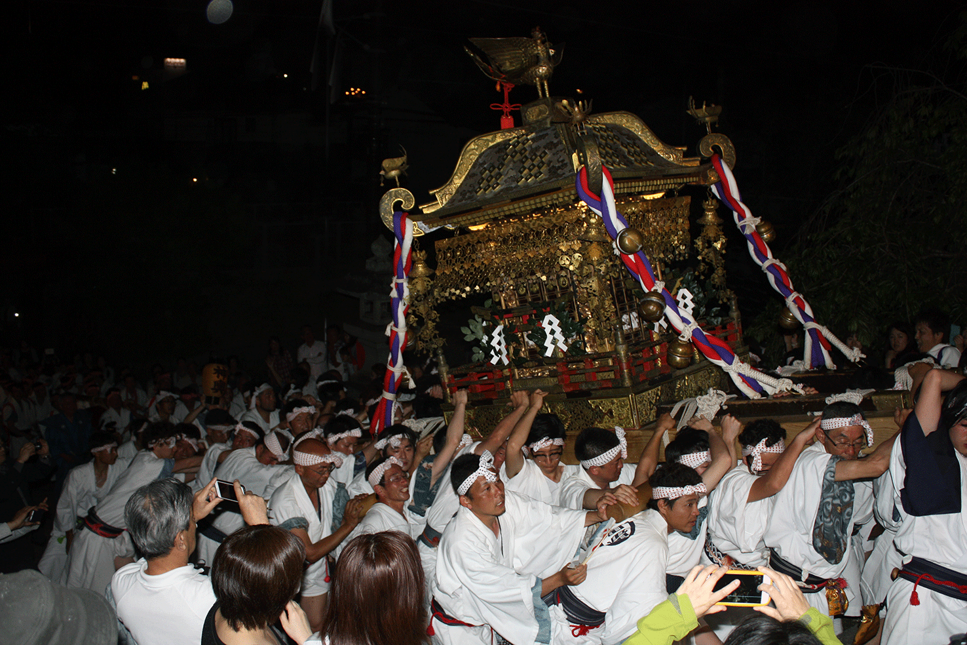
가세이기의 풍속
마츠리의 대중화
  연중행사와 제례 등이 서민의 생활속의 문화로 발달함
  지금까지 이어지는 축제: 기온마츠리, 산노마츠리 등

Slide 16
의의 및 결론
의의
  근대에 들어서기 전, 근세 말부터 외래 문물을 받아들이기도 한 문화 혼란의 상징
  뚜렷했던 신분의 격차가 서민으로 칠 수 있는 조닌의 사치스러운 향락 문화로 인해 근세의 접어듦에 따라 신분제의 불만 토로와 모순을 느끼는 위태로운 시기

Slide 17

감사합니다!!

